Slide 1

Embedded Systems Engineering State Charts
Prof. Dr.-Ing. Sebastian Schlesinger
Professor of Business Computer Science
Cybersecurity and Embedded Systems Engineering

Slide 2
Überblick über die gesamte Vorlesung
Eingebettete Systeme
Entwurf Eingebetteter Systeme
Implementierung
Validierung und Verifikation
Modell-basierte Entwicklung
Definition
Programmiersprachen
Testen
Endliche Automaten
Signalfluss-orientierte Sprachen (Simulink)
Modellierungssprachen
Simulation
Eigenschaften
Betriebssysteme
Statecharts
Anforderungen
Model Checking
Timed Automata
SystemC
Synthese

Slide 3
Überblick über die gesamte Vorlesung
Eingebettete Systeme
Entwurf Eingebetteter Systeme
Implementierung
Validierung und Verifikation
Modell-basierte Entwicklung
Definition
Programmier-sprachen
Testen
Endliche Automaten
Signalfluss-orientierte Sprachen (Simulink)
Endliche Automaten
Modellierungssprachen
Simulation
Eigenschaften
Betriebssysteme
Statecharts
Anforderungen
Model Checking
Timed Automata
SystemC
Synthese

Slide 4
Übersicht über aktuelle Vorlesung
Endliche Automaten
Statecharts
Statechart-Konstrukte
Einschub: Syntax versus Semantik
Statechart-Semantik
Beispiele

Slide 5
Übersicht über aktuelle Vorlesung
Endliche Automaten
Statecharts
Statechart-Konstrukte
Einschub: Syntax versus Semantik
Statechart-Semantik
Beispiele

Slide 6
Recap: Endliche Automaten
Finite State Machines (FSM)
Zustandsdiagramm
Übergänge markiert mit
Externen Ereignissen (f,g,h,e)
Bedingungen (p)
Kann Ereignisse aussenden
Beispiel:
Ereignis e bewirkt Übergang von Zustand X nach Zustand Z, falls Bedingung p erfüllt ist.
X
h
f
e[p]
Y
g
h
Z

Slide 7
Endliche Automaten
Zwei Arten von FSMs: Moore und Mealy
Für beide gilt:
Kuller/Kästchen = Zustände (Vertices)
Pfeile = Übergänge/Transitionen (Edges)
Transitionen werden durch Ereignisse ausgelöst und durch Bedingungen (Guards) abgesichert
Unterschiede beim Aussenden von Ereignissen

Slide 8
Moore Automaten
Ausgabeereignisse in den Zuständen
Wenn der Automat im Zustand X ist und Ereignis e auftritt und Bedingung p erfüllt ist, gelangt der Automat in den Zustand Z.
Solange Automat in Zustand Z wird das Ereignis a gesendet (beliebig viele Takte)
X
h
f
e[p]
Y
g
h
Z
a

Slide 9
Mealy Automaten
Ausgabeereignisse an den Transitionen
Wenn der Automat im Zustand X ist und Ereignis e auftritt und Bedingung p erfüllt ist, gelangt der Automat in den Zustand Z.
Während der Transition wird einmalig Ereignis a gesendet (genau ein Takt).
X
h
f
Y
e[p]/a
g
h
Z

Slide 10
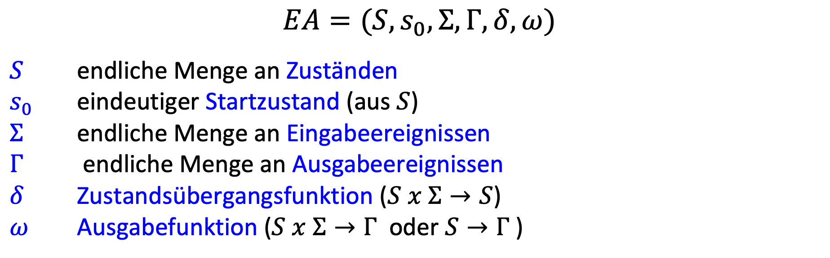
Mathematisches Modell (Syntax)
$$EA=(S, s_{0},Σ, Γ, δ, ω)$$
$S$ endliche Menge an Zuständen
$s_{0}$ eindeutiger Startzustand (aus $S$)
$Σ$ endliche Menge an Eingabeereignissen
$Γ$ endliche Menge an Ausgabeereignissen
$δ$ Zustandsübergangsfunktion ($S x Σ→S$)
$ω$ Ausgabefunktion ($S x Σ→Γ$ oder $S→Γ$)
Mealy
Moore

Slide 11
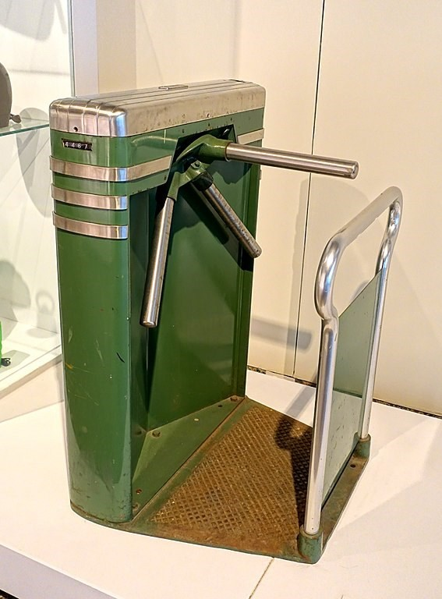
Beispiel: Drehsperre
Bestandteile:
Münzeingabe: akzeptiert nur 1€-Münzen
Bewegungssensor: wird aktiviert,
wenn sich die Sperre um 120° dreht
Verhalten:
Wird eine Münze eingeworfen, soll die
Drehsperre entriegelt werden.
Während einer Drehung soll die
Drehsperre verriegelt sein.
Quelle: Wikimedia Commons

Slide 12
Beispiel: Drehsperre
Zustände
Verriegelt, entriegelt
Initialer Zustand: verriegelt
Ereignisse
Münze, Drehung
Übergänge
Bestandteile:
Münzeingabe: akzeptiert nur 1€-Münzen
Bewegungssensor: wird aktiviert, wenn sich die Sperre um 120° dreht
Verhalten:
Wird eine Münze eingeworfen, soll die Drehsperre entriegelt werden.
Während einer Drehung soll die
Drehsperre verriegelt sein.
 | Münze | Drehung
verriegelt | entriegelt | verriegelt
entriegelt | entriegelt | verriegelt

Slide 13

Grafische Notation
Kanten repräsentieren Übergänge
Initialzustand
Münze
Drehung
verriegelt
entriegelt
Münze
Drehung
Knoten repräsentieren Zustände

Slide 14
Beispiel: Kaffeeautomat
Ein Automat verkauft Kaffee für 2€, akzeptiert 1€- oder 2€-Münzen.
Überflüssige Münzen werden sofort zurückgegeben.
Sobald 2€ bezahlt wurden, verstaut der Automat die Münzen und fängt an Kaffee zu
kochen (ein Becher wird automatisch ausgegeben).
Nachdem der Kaffee fertig ist, wartet der Automat bis der Becher entnommen wird.
Solange der Becher noch nicht entnommen wurde, gibt der Automat weitere eingeworfene Münzen zurück.
Welche Zustände und Ereignisse hat der Automat?
Zustände
leer / keine Münzen (initial)
1€ bezahlt
Kaffee kochend
Mit Becher wartend
Ereignisse
1€-Münze eingeworfen
2€-Münze eingeworfen
Kaffee fertig gekocht
Becher entnommen
Und wie sieht der Automat aus?

Slide 15
Kaffeeautomat
…
1€-Münze 2€-Münze fertig
entnommen
wartend
fertig
fertig
entnommen
…
2€-Münze
1€-Münze
…
leer
kochend
2€-Münze
entnommen
1€-Münze
1€ bezahlt
1€-Münze
2€-Münze
fertig entnommen
…
Bei reaktiven deterministischen Systemen kann man „Self-Loops“ weglassen:
Für alle Ereignisse, zu denen kein Übergang aus dem Zustand spezifiziert wird, wird ein Self-Loop angenommen.

Slide 16

Moore-Automaten
Wenn 2€ empfangen werden, muss die Kontrolleinheit dem
Münzschlitz mitteilen, dass er das Geld verstauen soll.
genommen fertig
wartend
Ausgabeereignisse in den
Zuständen
Beim Betreten des Zustands „kochend“ wird das Ereignis „verstauen“ gesendet
2€-Münze
kochend
leer
verstauen
^{1€-Münze} 1€ bezahlt
1€-Münze
2€-Münze

Slide 17
Mealy-Automaten
Wenn 2€ empfangen werden, muss die Kontrolleinheit dem
Münzschlitz mitteilen, dass er das Geld verstauen soll.
genommen fertig
wartend
Ausgabeereignisse an den
Transitionen
Während der Transition
wird das Ereignis
„verstauen“ gesendet
leer
2€-Münze/verstauen
kochend
^{1€-Münze} 1€ bezahlt
1€-Münze
2€-Münze

Slide 18
Moore vs. Mealy
Welches Automatenmodell ist mächtiger?
Keins. Beide Modelle lassen sich ineinander überführen, sind also gleich mächtig!
Welches Automatenmodell hat mehr Zustände?
Moore Automaten besitzen mindestens so viele Zustände wie äquivalente Mealy Automaten!

Slide 19




Beispiel: Mealy nach Moore
Ein Mealy-Automat kann in einen äquivalenten Moore-Automaten
überführt werden. Es entstehen aber häufig zusätzliche Zustände.
2€-Münze /
zurückgeben
1€-Münze /
zurückgeben
entnommen
wartend
fertig
leer
2€-Münze / verstauen
kochend
2€-Münze / zurückgeben
1€-Münze / zurückgeben
2€-Münze / zurückgeben
1€ bezahlt
1€-Münze
1€-Münze / verstauen

Slide 20
Beispiel: Mealy nach Moore
wartend 2
entnommen
zurückgeben
2€-Münze 1€-Münze
wartend
entnommen
fertig
leer
2€-Münze / verstauen
kochend
2€-Münze / zurückgeben
1€-Münze / zurückgeben
2€-Münze /
zurückgeben
1€ bezahlt
1€-Münze
1€-Münze / verstauen

Slide 21
Mealy- nach Moore-Automat
wartend 2
entnommen
zurückgeben
2€-Münze 1€-Münze
wartend
entnommen
fertig
fertig
kochend
2€-Münze
kochend 2
leer
2€-Münze
verstauen
zurückgeben
1€-Münze
2€-Münze /
zurückgeben
1€ bezahlt
1€-Münze
1€-Münze

Slide 22
Mealy- nach Moore-Automat
wartend 2
entnommen
zurückgeben
2€-Münze 1€-Münze
wartend
entnommen
fertig
fertig
leer
kochend
2€-Münze
kochend 2
2€-Münze
verstauen
zurückgeben
2€-Münze
1€-Münze
leer 2
zurückgeben
1€-Münze
2€-Münze
1€ bezahlt
1€-Münze
1€-Münze

Slide 23


Vergleich: Mealy-Kaffeeautomat
2€-Münze / zurückgeben
1€-Münze / zurückgeben
Kompakter!
entnommen
wartend
fertig
leer
2€-Münze / verstauen
kochend
2€-Münze / zurückgeben
1€-Münze / zurückgeben
2€-Münze /
zurückgeben
1€ bezahlt
1€-Münze
1€-Münze / verstauen

Slide 24
Automaten: Vor- und Nachteile
Diskutieren Sie Vor- und Nachteile von Endlichen Automaten für die Modellierung eingebetteter Systeme!

Slide 25
Automaten: Vor- und Nachteile
Formale Semantik (Ermöglicht Verifikation)
ausführbar
Grafische Darstellung, sehr intuitiv
Geeignet für Hardware und Software
Nur atomare Zustände (hierarchischer Entwurf mit Verfeinerungen nicht möglich)
Zustandsexplosion bei Nebenläufigkeit

Slide 26
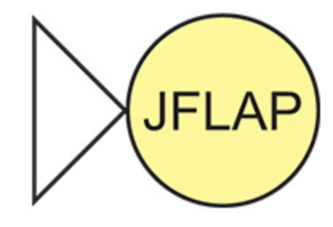
Tool
https://www.jflap.org

Slide 27
Zustandsexplosion
Endliche Automaten haben keine Möglichkeit Nebenläufigkeit zu modellieren
Ausmultiplizieren des gesamten möglichen Verhaltens nötig
Exponentieller Anstieg der Anzahl an Zuständen

Slide 28
Zustandsexplosion
Wie viele Zustände hat ein Automat, der auf 3 (4, 5, 100) Eingabesignale wartet?
Beispiel
Endlicher Automat wartet auf zwei Eingabesignale (a, b)
Eingabesignale können in beliebiger Reihenfolge auftreten
Automat sendet Ausgabesignal (o), wenn beide Eingabesignale angekommen sind
Wie viele Zustände hat der Automat?

Slide 29
Zustandsexplosion
abc
ab
a
b
c
a
b
abc
a
abc
b
abc
Wie viele Zustände hat ein Automat, der auf 3 (4, 5, 100) Eingabesignale wartet?
b
c
a
ab
ab
c
abc
abc
abc
b / o
a / o
a / o
b / o
c / o
ab
abc
8
16
32
2¹⁰⁰

Slide 30
Übersicht über aktuelle Vorlesung
Endliche Automaten
Statecharts
Statechart-Konstrukte
Einschub: Syntax versus Semantik
Statechart-Semantik
Beispiele

Slide 31
Modellierung größerer Systeme
Wie modelliert man folgende Zusammenhänge in Zustandsautomaten?
In allen Fahrzuständen führt Bremsen zum Stillstand.
Das Radio funktioniert gleich, egal ob man fährt oder steht
Wenn die Kupplung betätigt wurde, wähle den Gang.
Abfahren besteht aus Angurten, Zündung einschalten, Gang einlegen und Gas geben.

Slide 32
Modellierung größerer Systeme
Wie modelliert man folgende Zusammenhänge in Zustandsautomaten?
In allen Fahrzuständen führt Bremsen zum Stillstand.
Das Radio funktioniert gleich, egal ob man fährt oder steht
Wenn die Kupplung betätigt wurde, wähle den Gang.
Abfahren besteht aus Angurten, Zündung einschalten, Gang einlegen und Gas geben.
Zusammenfassen von Zuständen zu einem Oberzustand
Erklären der Unabhängigkeit (Orthogonalität) von Zuständen
Verlangt nach Ausgabe, falls Vorbedingung erfüllt
Verfeinerung eines Zustands

Slide 33
Kantenbeschriftung
Generelle Form der Kantenbeschriftung:
event [condition] / reaction
Event: intern oder extern generiert
Condition: Variablenbelegung (x = 5), interner Zustand (in X)
Reaction: Variablenzuweisung (x := 7), Event senden

Slide 34
Statechart-Konstrukte
Erweiterungen in Zustandsdiagrammen:
Oder-Zustand (XOR-Komposition)
Und-Zustand (AND-Komposition)
Hierarchie und Verfeinerung
Broadcast
Zusammenführung
Historie
Konditionalkonnektor
Timer
Entry-, Exit-, Throughout Actions

Slide 35
Oder-Zustand
Zusammenfassung eines Teils des Automaten zu einem Oberzustand
Innerhalb Oberzustand:
interner Anfangszustand (Default-Zustand)
wird bei Übergang in Oberzustand eingenommen
auch Übergänge in bzw. aus beliebigen internen Zuständen heraus möglich
Oberzustand selbst ist kein Zustand, d.h. Automat ist immer in einem der internen Zustände
Beispiel Auto: Alle Zustände, in denen PKW fährt, bilden Oberzustand. Ereignis „Bremsen“ führt heraus.

Slide 36
Hierarchie und Verfeinerung
Oberzustand aktiv genau dann wenn einer der Unterzustände aktiv
höchstens ein Unterzustand aktiv
schematisch dargestellt durch Schachtelung
Vorteile
Reduktion: Zusammenfassen ähnlicher Zustände, insgesamt weniger Kanten
entspricht Entwurf mittels Verfeinerung

Slide 37
Beispiel Automat für Auto
Fahren
Zündung-aus
Z_ein
Z_aus
Halt
gas_geben
bremsen
Fahrt
gas_geben
Ausrollen
Beschleunigen
vom_gas_gehen

Slide 38
Beispiel: Musik im Auto
Musik-hören
Radio_aus
R_aus
R_ein
Radio_ein

Slide 39
Und-Zustand
Teilen eines Oberzustands in Teilautomaten
Nebenläufige Ausführung der Teilautomaten
Darstellung im Diagramm: Trennung durch gestrichelte Linien
Bei Übergang in Und-Zustand:
Jeder Teilautomat wird in seinem Anfangszustand gestartet

Slide 40
Beispiel Und-Komposition
Einsteigen
Fahren Musik-hören

Slide 41
Bedingungen und Aktionen
das Ausführen von Transitionen kann wie in endlichen Automaten an Bedingungen geknüpft werden und Aktionen auslösen
die Bedingung kann sich auf einen parallelen/nebenläufigen Teilautomaten beziehen
A
A
Ereignis (Bedingung) / Aktion
a (in C) / b
B
B

Slide 42
Beispiel: Gangschaltung
Fahren
Zündung-aus
Z_ein
Leerlauf
Z_aus
gas_geben (in Gang-eingelegt) /
speed := speed + 1
gang_ einlegen
gang_ raus
Halt
bremsen
Gang-
eingelegt
Fahrt
gas_geben (in Gang-eingelegt) / speed := speed + 1
Ausrollen
Beschleunigen
vom_gas_gehen
Gangschaltung

Slide 43
Broadcast-Kommunikation
Ereignisse in Statecharts sind global sichtbar
das Auslösen eines Ereignisses stellt Broadcast an alle Teilautomaten dar
Ereignisse können daher zur Synchronisation nebenläufiger Prozesse verwendet werden
Eintritt eines Ereignisses löst Übergänge in allen Teilautomaten aus

Slide 44
Join (Zusammenführung)
Mehrere Übergänge, ausgehend von verschiedenen Teilautomaten eines Und-Zustands, können auf gemeinsamen Nachfolgezustand führen, der nicht zum Und-Zustand gehört.
Diese Übergänge werden gemeinsam durchgeführt.
Voraussetzung dafür: alle Ereignisse und Bedingungen, die zu diesen Übergängen führen, müssen eingetreten sein.

Slide 45
Synchronisation durch Join
Mehrere Übergänge aus verschiedene Teilautomaten eines Und-Zustands können auf gemeinsamen Nachfolgezustand führen, der nicht zum Und-Zustand gehört.
NA | a | A
NB | b | B
Diese Übergänge werden gemeinsam durchgeführt.
Voraussetzung dafür: alle Ereignisse und Bedingungen, die zu diesen Übergängen führen, müssen eingetreten sein.
Im Beispiel: Übergang aus dem Und-Zustand hinaus erst nachdem beide Ereignisse eintreten (a und b)

Slide 46
Synchronisation durch Join
Mehrere Übergänge aus verschiedene Teilautomaten eines Und-Zustands können auf gemeinsamen Nachfolgezustand führen, der nicht zum Und-Zustand gehört.
NA | a | A
NB | b | B
Im Gegensatz dazu erfolgt hier der Übergang aus allen Unterzuständen, möglicherweise bevor a oder b auftreten:
cancel
NA | a | A
NB | b | B

Slide 47






Nebenläufigkeit ohne Zustandsexplosion
Endlicher Automat
Statechart
𝑎𝑏
a
b
NA | a | A
NB | b | B
$$a\overline{b}$$
$$\overline{a}b$$
b / o
a / o
𝑎𝑏
Erweiterbar: ähnliche
Teilautomaten

Slide 48
History (Gedächtnis)
Problem: Bei Eintritt in Oberzustand soll vorangegangener Zustand wieder eingenommen werden.
Gelöst durch History H
erinnert letzten Zustand auf oberster Ebene
Rekursive History H*
auch rekursiv für alle internen Zustände

Slide 49

Beispiel: Musik im Auto mit Historie
H
Radio_aus
R_aus
R_ein
Radio_ein
Musik-hören
Beim ersten Betreten des Oberzustands ist das Radio aus, danach wird immer der zuletzt besuchte Zustand betreten.

Slide 50
Zurücksetzen der History
Beispiel: Herausnahme der Autobatterie löscht Speicher des Radiozustands
H
Radio_aus
R_aus
Batterie_raus/ history clear (Musik-hören)
R_ein Musik-hören
Radio_ein
Batterie-Manager

Slide 51
Konditionalkonnektor
Übersichtliche Darstellung einer Fallunterscheidung
Kreis mit „C“ gekennzeichnet
davon ausgehend mehrere Transitionen (Verzweigung)
mind. eine Default-Transition ohne Trigger/Bedingung
anzahl < 10
C

Slide 52
Timer
Zeit für eingebettete Systeme sehr wichtig
Timer mit Timeout-Events:
timeout (event, number)
2 ms
timeout
X
a
Wenn a nicht innerhalb von 2 ms eintritt, wird die Transition zu X genommen.
Y

Slide 53
Entry-, Exit-, Throughout Actions
Spezifizieren Aktionen, die beim Betreten, Verlassen oder während des Aufenthalts in einem Zustand ausgeführt werden
entry event1, var1 := 0 exit event2 throughout event3
Je nach Statechart-Dialekt wird statt throughout auch during verwendet oder eine Zeitangabe wie z.B. every 5 sec

Slide 54
Charakterisierung von Statecharts
Statecharts =
Zustandsautomat
+ Hierarchie
+ Orthogonalität (Unabhängigkeit)
+ Broadcast-Kommunikation
+ History

Slide 55
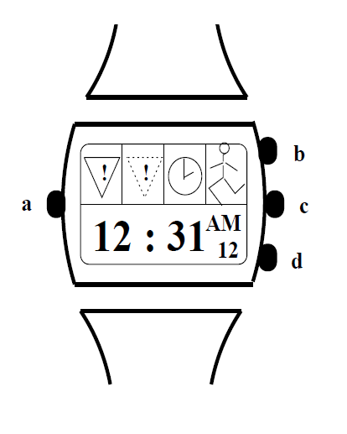
Beispiel (von Harel): Digitale Uhr
Funktionen:
Zeitangabe
Stundenbeep, Beepertest
Zwei unabhängige Alarme
Stoppuhr
Licht, Stromschwächenanzeige
Zeichnen Sie ein Statechart, das das Verhalten
dieser Uhr modelliert!

Slide 56
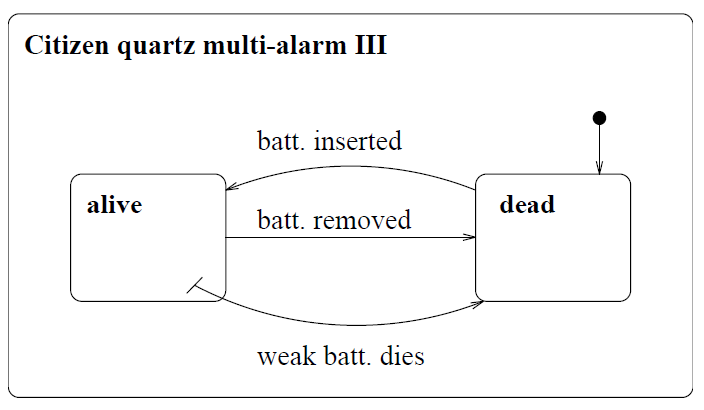
Beispiel (von Harel): Top-Level

Slide 57
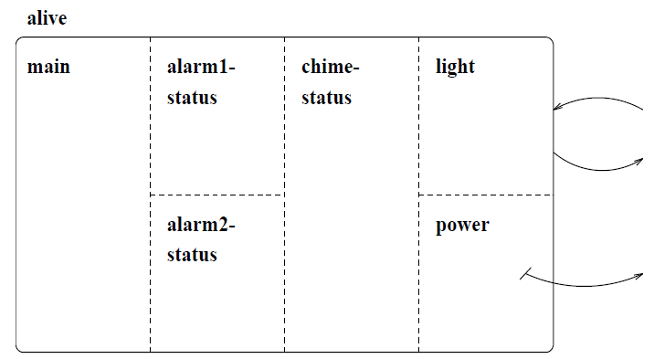
Beispiel (von Harel): Erste Verfeinerung

Slide 58
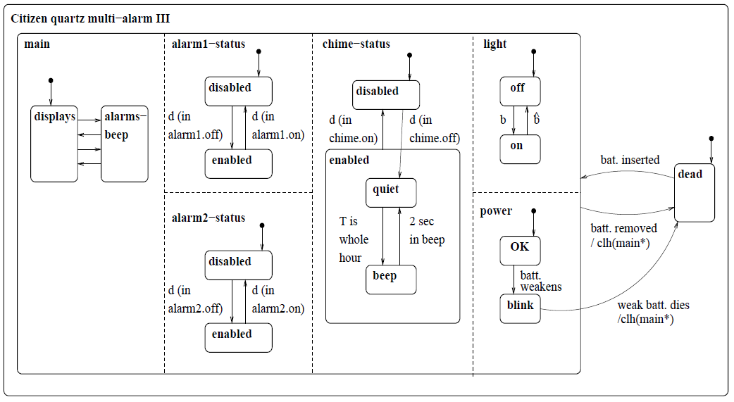
Beispiel (von Harel): Zweite Verfeinerung

Slide 59
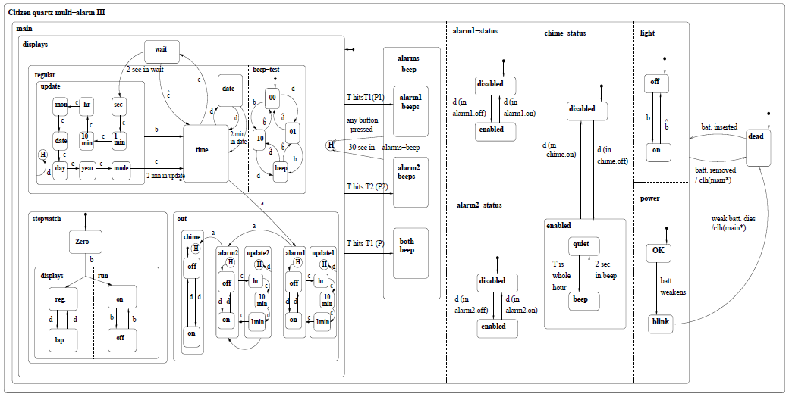
Beispiel (von Harel): Gesamtspezifikation

Slide 60
Aktionen und Datenvariablen
Es existieren verschiedene Statechart „Dialekte“ (z.B. UML, Stateflow)
wichtige Erweiterung: Aktionen und Datenvariablen
z.B. Funktionsaufrufe oder Zuweisungen an Transitionen oder als „entry“ und „exit“ in Zuständen (entry-Aktionen werden beim Betreten des Zustands ausgeführt, exit-Aktionen beim Verlassen)
A
A
entry / init()
exit / x : = 5
/ x := x + 1
up / increaseTemperature()
setY / y := x
B
B
B

Slide 61
Syntax und Semantik
Es existieren verschiedene Statechart „Dialekte“
Syntax ist bei allen Statechart-Arten (fast) gleich
Zustände = Kästen oder Kreise
Zustandsübergänge = Pfeile
…
Semantik abhängig von gewählter Statechart-Art

Slide 62
Formale Semantik
Für Programmiersprachen:
Formale Semantik:
weist syntaktischen Elementen formale Bedeutung zu
Programmiersprachen: Programme
x:=1;
while x<3 do
x:=x+1
Semantik:
denotationell: Ergebnis der Berechnung (sinnvoll bei funktionalen Sprachen)
operational: Zustandsübergangsfolge (sinnvoll bei imperativen Sprachen))
In mathematischer Logik:
Aussagenlogik: Formel A v B
Semantik: Wahrheitstafel
Semantik für Beispielprogramm:
Ergebnis der Berechnung: (x = 3)
- Zustandsübergangsfolge:
(Z. 1, x = ?) → (Z. 2, x = 1) → (Z. 3, x = 1) → (Z. 2, x = 2) → (Z. 3, x = 2) → (Z. 2, x = 3) → (Z. 4, x = 3) → …
A v B | A = 0 | A = 1
B = 0 | 0 | 1
B = 1 | 1 | 1

Slide 63
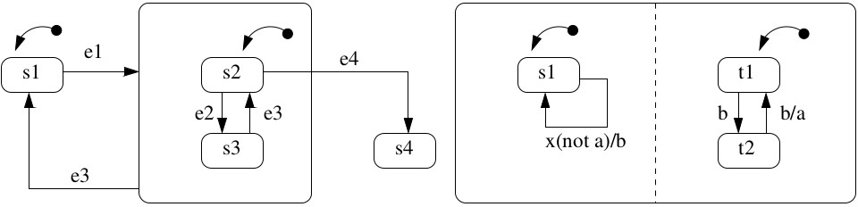
Semantik: mehrere Möglichkeiten
In den folgenden Beispielen sind mehrere Übergangsfolgen mit unterschiedlichem Ergebnis möglich
(a) (b)
Was passiert in (a), wenn das System zuerst die Ereignisse e1 und e2 empfängt und dann e3 eintritt?
Was passiert in (b), wenn das System die Ereignisse x, x empfängt?

Slide 64
Semantik: mehrere Möglichkeiten
(a) (b)
Das System ist im Zustand s3 und kann nun mit e3 entweder nach s1 oder nach s2 gehen.
=> Child-first oder Parent-First execution
Beim ersten x wird b ausgegeben. Dann kann der Übergang von t1 nach t2 genommen werden und dann gibt es einen Konflikt. Bei synchroner Semantik kann beim zweiten x die Transition
t2->t1 gleichzeitig passieren und damit die Transition s1->s1 ungültig machen (gleichzeitig not a und a)
=> Sichtbarkeit gesendeter Ereignisse muss definiert werden

Slide 65
Exkurs: Kompositionalität der Semantik
In der mathematischen Logik: Wahrheitswert einer Formel:
- aus Wahrheitswerten der Teilformeln
Bei Programmiersprachen: Semantik eines Programms:
aus Semantik seiner direkten Teile
rekursiv: auch aus der eigenen Semantik
F = A v B
Programm = abstrakter Syntaxbaum (AST)
F ist wahr gdw.
A ist wahr oder B ist wahr
while b do S
b
S
Problem:
nicht kompositional
while b do S =
if b then (S; while b do S) else ;
goto

Slide 66
Kompositionalität der Semantik
Warum ist das wichtig?

Slide 67
Kompositionalität der Semantik
Kompositionalität: Bedeutung des Ganzen = Bedeutung der Teile + Kombinationsregel
Ohne Kompositionalität: ganzes System analysieren
Mit Kompositionalität: Teile analysieren, Kontrakte übertragen sich auf System, d.h. Verifikation der Teile überträgt sich auf Gesamtsystem
Was ist kompositional?
Programmiersprachen: denotationelle Semantik: ja, operationale Semantik: nicht vollständig (Verhalten hängt vom Kontext wie Speicherzustand, Scheduler, Umbegung ab)
Was ist mit FSMs und State Charts?

Slide 68
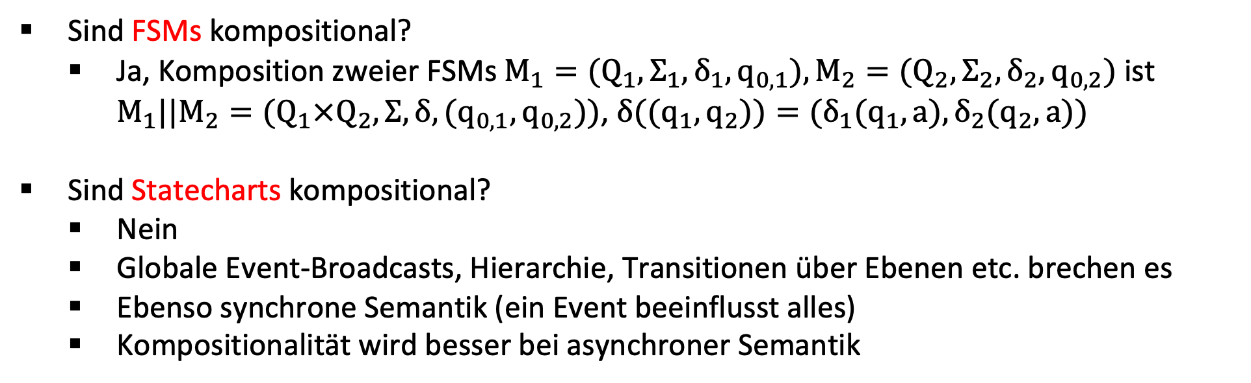
Kompositionalität von FSMs und State Charts
Sind FSMs kompositional?
Ja, Komposition zweier FSMs $M_{1}=(Q_{1},Σ_{1},δ_{1},q_{0,1}),M_{2}=(Q_{2},Σ_{2},δ_{2},q_{0,2})$ ist $M_{1}||M_{2}=(Q_{1}×Q_{2},Σ,δ,(q_{0,1},q_{0,2}))$, $δ((q_{1},q_{2}))=(δ_{1}(q_{1},a),δ_{2}(q_{2},a))$
Sind Statecharts kompositional?
Nein
Globale Event-Broadcasts, Hierarchie, Transitionen über Ebenen etc. brechen es
Ebenso synchrone Semantik (ein Event beeinflusst alles)
Kompositionalität wird besser bei asynchroner Semantik

Slide 69
Semantik von Statecharts
Es existieren viele verschiedene Semantiken (z.B. UML, Stateflow, Statemate, Safe State Machines)
Bestandteile der Semantik
Was ist ein Zustand?
Wie finden Zustandsübergänge (Transitionen) statt?
Ereignisverarbeitung
Auflösung von Konflikten
Allgemein:
Menge aktiver Zustände (+ Variablenbelegungen) = „semantischer“ Zustand

Slide 70
Synchrone Abarbeitung
Mögliche Semantik für Statecharts
In jedem Zeittakt:
einer, mehrere oder alle Teilautomaten können einen Übergang durchführen
Kombination aller möglichen Übergänge
ergibt mögliche Übergänge des sequentiellen Prozesses
Synchroner Ablauf

Slide 71
Asynchrone Abarbeitung
Weitere mögliche Semantik für Statecharts
Kein einheitlicher Takt
Auslösen und Abrufen von Events passiert nicht gleichzeitig
Ausgelöste Events landen im Eventspeicher
Können „irgendwann“ abgerufen werden
Teilautomaten führen Übergänge unabhängig voneinander durch
Asynchroner Ablauf

Slide 72
Synchrone vs. Asynchrone Abarbeitung
Diskutieren Sie Vor- und Nachteile synchroner vs. asynchroner Abarbeitung!

Slide 73
Synchrone vs. Asynchrone Abarbeitung
Synchron
besser vorhersagbar
statisch analysierbar
in der Regel weniger performant als asynchrone Abarbeitung
Synchron für feste Zeitintervalle
Alle 10ms soll der Messwert übermittelt werden
Asynchron für Ereignissteuerung
Wenn die Temperatur über einen bestimmten Wert steigt, soll die Kühlung angeschaltet werden

Slide 74
Tool: Itemis CREATE
Alter Name: Yakindu
Modellierung, Simulation, Testen und Code generieren
animierte Simulation
Unit Tests für Statecharts
Code Generatoren für C, C++, Java, Python
basiert auf Eclipse
Link: https://www.itemis.com
Academic Use ist frei → Lizenzformular ausfüllen

Slide 75
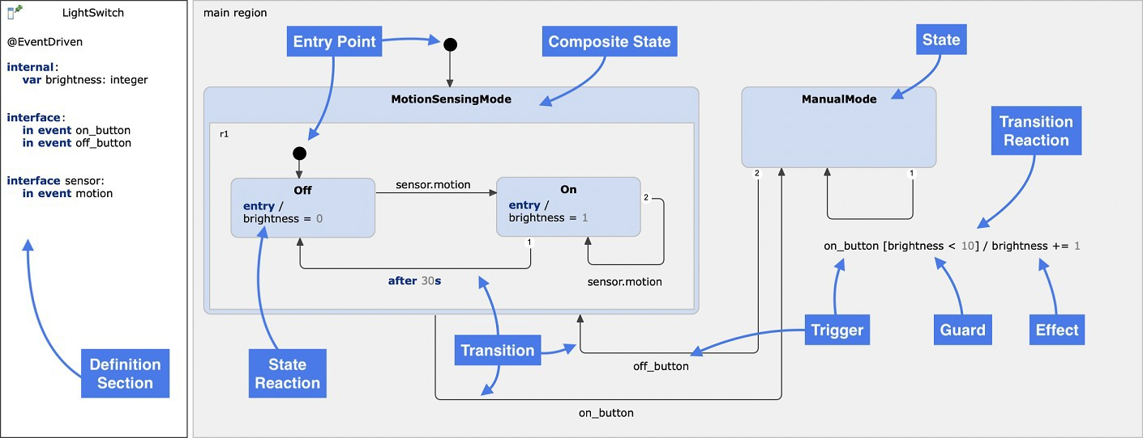




CREATE: Besonderheiten
Variablen und Events werden im Interface deklariert
Prioritäten an Transitionen und nebenläufigen Regionen
Quelle: CREATE Documentation
Zusätzliche Syntaxelemente, z.B.

Slide 76
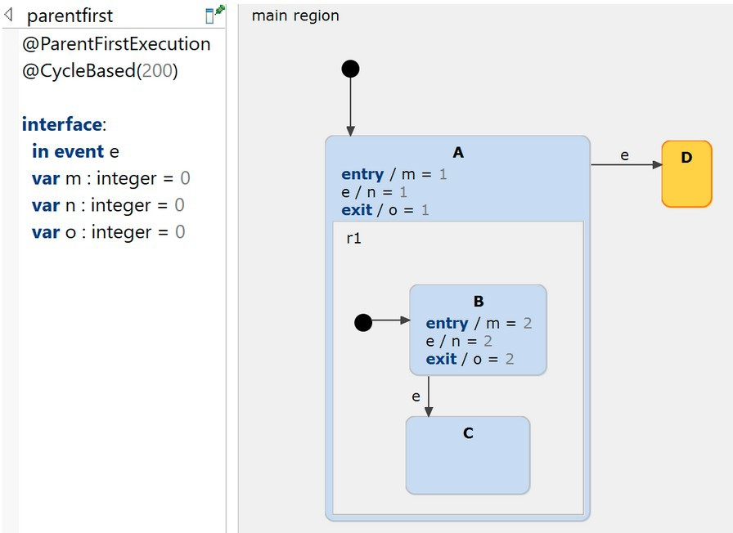
CREATE: Semantik
Oberzustände können parent-first oder child-first ausgeführt werden
Unterscheidung zwischen event-driven und cycle-based execution
Quelle: CREATE Documentation

Slide 77
CREATE: run-to-completion steps
Ausführung basiert auf run-to-completion (RTC) steps
Events triggern Transitionen
Abhängig von gewählter Ausführung
Cycle-based: Eingangs- und Zeitereignisse werden gesammelt und zu festen Zeitpunkten verarbeitet
Event-driven: jedes Ereignis wird sofort in einem eigenen RTC verarbeitet

Slide 78
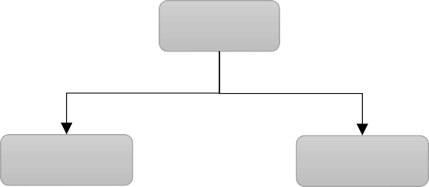
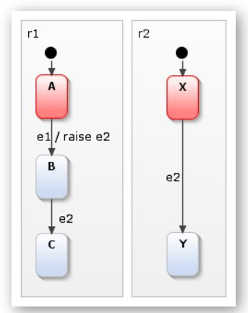
CREATE: cycle-based Execution
Zeitgesteuert (cycle-based): periodische Ausführung (Intervall kann definiert werden)
Bedingungen werden nur alle CYCLE_TIME ms geprüft
StateA
2 1
Bei CYCLE_TIME = 1000ms
sind beide Transitionen möglich (Priorität entscheidet), bei 200ms nur die zu StateB.
after 200ms
after 500ms
StateB
StateC
Events werden gesammelt und Transitionen gemäß Ausführungsreihenfolge ausgeführt
ermöglicht Bedingungen wie [Event A & Event B]
Events sind nur in noch nicht ausgeführten Orthogonal States sichtbar! (down-stream)
Quelle: CREATE Documentation

Slide 79

CREATE: event-driven Execution
Ereignisgesteuert (event-driven): events werden sofort verarbeitet
jedes Event triggert sofort (nach der Ausführung des aktuellen Steps) einen run-to-completion (RTC) step
Bedingung [Event A & Event B] nicht möglich, da jedes Event seinen eigenen RTC hat
StateA
2 1
after 200ms
after 500ms
StateB
StateC
Quelle: CREATE Documentation

Slide 80
Model-Driven Development (MDD)
Spezifikation
Anforderungen
Experte
Domänenspezifisches Model
Funktionale Realisierung
Implementierungs-spezifisches Model
Implementierungs-details
Entwickler
Generator
Zielcode
Plattformspezifisch

Slide 81
MDD mit Statecharts
C Code generieren für Statecharts
next
int tick(){ switch (state){
case rot: if (next)
state = rot_gelb;
break;
case rot_gelb: if (next)
state = gruen; break;
. . .
rot rot_gelb
next
next
next
gelb gruen
typedef int signaltype; signaltype next;
typedef int statetype;
statetype rot, rot_gelb, gruen, gelb;
int main ( ){ int done; do {
get_inputs(); done = tick(); put_outputs();
} while (!done);
return 0;
}
case gelb: if (next)
state = rot_gelb; break;
}
return 0;
}

Slide 82
MDD mit C R E A T E
CREATE bietet Code Generatoren für C, C++, Java und Python
Der generierte Code
stelIt Interfaces zur Verfügung für den Zugriff auf Variablen und Events.
initialisiert das Statechart.
implementiert die Ausführungssemantik innerhalb eines run-to-completion (RTC) step.

Slide 83
Zusammenfassung
Endliche Automaten
Modellierung von Hard- und Software
eindeutig, simulierbar und verifizierbar
keine Hierarchie, Verfeinerung, Modularisierung, Zustandsexplosion bei Nebenläufigkeit
Nebenläufigkeit
vermeidet Überspezifikation, erhöht das Optimierungspotential
ermöglicht einen modularen/verteilten Entwurf
Problem der kombinatorischen Zustandsexplosion
Statecharts
erweitern endliche Automaten um Nebenläufigkeit, Hierarchie, Broadcast und History
intuitiv gut verständlich, graphische Notation
sehr gut zur Modellierung reaktiver und eingebetteter Systeme geeignet
Zustandsexplosion wird graphisch vermieden, tritt aber (immer noch) bei der Verifikation auf
Semantik nicht immer eindeutig

Slide 84
Key Takeaway
FSM:
+ einfach
+ formal
– keine Nebenläufigkeit
– Zustandsexplosion
Statecharts:
+ Hierarchie
+ Nebenläufigkeit
– Semantik komplex
– Verifikation schwierig
Next Step: Timed Automata
Timed Automata modellieren Zeit in ihrer Semantik direct
Auch in State Charts ist Zeit (per Erweiterung) modellierbar, aber nur indirekt (nach Zeitablauf wird Signal emittiert), nicht als Teil ihrer Semantik
Statecharts lösen das Strukturproblem – Timed Automata das Analyseproblem

Slide 85
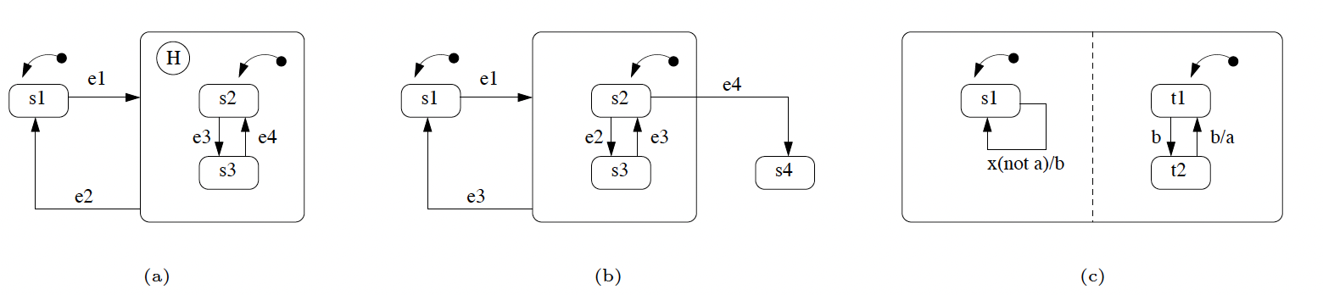
Übung / Reflexion
Welche Art von Systemen können mit Statecharts gut, welche weniger gut modelliert werden? Diskutieren Sie Beispiele!
Welche Probleme muss die Semantik von Statecharts lösen? Wann kann es Mehrdeutigkeiten geben?
Was ist der Unterschied zwischen einer synchronen und einer asynchronen Semantik?
Betrachten Sie die o.g. StateCharts.
Das System (a) empfängt die Ereignisse e1, e3, e2, e1. In welchem Zustand ist das System nach jedem Schritt?
Das System (b) empfängt die Ereignisse e1, e2. In welchem Zustand ist das System nach jedem Schritt? Was passiert, wenn nun e3 eintritt? Warum? Was muss danach passieren, um s4 zu erreichen?
Das System (c) empfängt die Ereignisse x, x. Welchen Konflikt gibt es? Wie laässt er sich auflösen oder verhindern?

Slide 86
Literatur
David Harel: Statecharts: A Visual Formalism for Complex Systems. Science of Computer Programming, Vol. 8, No. 3, S. 231-274, 1987.
David Harel: On Visual Formalisms. Communications of the ACM (CACM), Vol. 31, No. 5, May 1988.

